Slide 1

ESCUELA POLITÉCNICA DEL EJÉRCITO
CARRERA DE INGENIERÍA CIVIL
PROYECTO: DISEÑO POR DESEMPEÑO DE ELEMENTOS ESTRUCTURALES DE HORMIGÓN ARMADO MEDIANTE LOS CÓDIGOS FEMA, UTILIZANDO ETABS
ELABORADO POR :
LUIS ALEMÁN.
LUIS FERNANDO NARANJO.

Slide 2
OBJETIVO: Comparar resultados de un diseño por desempeño del programa Etabs con códigos internacionales, FEMA.
FEMA EN NUESTRO MEDIO
REVISAR APLICACIÓN DE CÓDIGO
REVISAR LAS RECOMENDACIONES DE FEMA
MODELAMIENTO DE ESTRUCTURA
MÉTODO DE CALCULO
ANÁLISIS LINEAL Y NO LINEAL
HACIENDO USO DE LAS MISMAS CON UN EJEMPLO NUMÉRICO
IDENTIFICAR TABLAS PROPUESTAS POR FEMA
RECONOCER EL MÉTODO ADECUADO
SEGÚN CÓDIGOS FEMA PARA PRE-DIMENSIONAMIENTO
OBJETIVOS ESPECÍFICOS:
Determinar la validez del código FEMA, con referencia a los resultados del programa Etabs.
Lograr un diseño y pre-dimensionamiento de elementos estructurales más ágil, de acuerdo al código FEMA, manteniendo los niveles de seguridad.
Determinar tablas de diseño y pre-dimensionamiento de elementos estructurales establecidas en el código FEMA, para uso de los Ingenieros Estructurales.
Establecer un diseño para un edificio tipo de 7 plantas con los resultados obtenidos mediante un diseño por desempeño.

Slide 3
METAS DEL PROYECTO
Validez y confiabilidad en el Código FEMA, en nuestro país, en un período de seis meses.
Obtención de tablas de cálculo acopladas a nuestros requerimientos de seguridad, en nuestro medio, en un período de seis meses.
IMPULSAR FUTURAS LÍNEAS DE INVESTIGACIÓN
DETERMINAR POSIBLES LIMITACIONES EN CUANTO A LOS MÉTODOS PROPUESTOS POR FEMA.
Diseño aplicativo de los resultados obtenidos, planos y memorias de cálculo.

Slide 4
ETABS, MANUALES CSI
PROGRAMA ETABS
COMPARACIÓN
CÓDIGOS FEMA, 273
TRADUCCIÓN DEL CÓDIGO FEMA
Investigación, análisis y síntesis en materia de diseño por desempeño.
Análisis descriptivo del código FEMA para diseño por desempeño
Cálculo estructural asistido por computador.
Modelaje de elementos estructurales mediante el programa Etabs.
.
TALENTO HUMANO
.

Slide 5
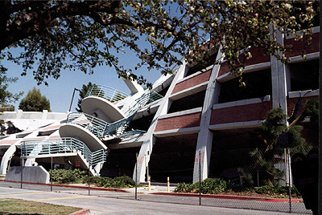
GENERALIDADES
El diseño por desempeño tiene como finalidad única determinar cómo se comporta una estructura ante cualquier tipo de solicitación, en el cual se plantea que la estructura pueda brindar protección a sus ocupantes y en algunos casos permitir que la estructura no colapse, esto sin modificar su periodo de vida útil como sería el caso de las estructuras esenciales post-sismo

Slide 6
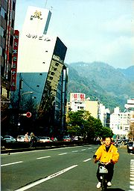
QUE ES EL DISEÑO POR DESEMPEÑO
Concepción estructural que busca estructuras mas seguras, es decir que no sufra grandes daños o falle ante un rango de intensidades sísmicas.
Busca determinar la relación directa y clara entre el costo de construcción tomando en cuenta un nivel de desempeño y el costo de una rehabilitación post sismo.
Al no tomar en cuenta un solo escenario sísmico, esta metodología de diseño estructural permite brindar una mayor confiabilidad a las estructuras.
Contempla varios niveles de desempeño estructural esperado una gamma amplia de solicitaciones sísmicas, lo cual permite establecer un nivel de desempeño de acuerdo a la capacidad económica.

Slide 7
QUE SON LOS CÓDIGOS FEMA
Son un conjunto de regulaciones federales norteamericanas que se aplican para mitigar y/o evitar daños producidos durante los desastres naturales.
Se los puede aplicar en diferentes campos antes y después de una excitación sísmica:
  Diseño
  Construcción
  Rehabilitación
Son aplicables para diferentes tipologías estructurales y usos de las mismas:
      Bunkers Silos
      Hangar Edificios, Hospitales

Slide 8
NIVELES DE Desempeño
NIVELES DE DESEMPEÑO ESTRUCTURALES
1.- Nivel de Ocupación Inmediata (I-O)
2.- Nivel de Seguridad Vida (L-S)
NIVELES DE DESEMPEÑO NO ESTRUCTURALES
1.- Nivel de desempeño operacional (N-A)
4.- Nivel de Riesgo Reducidos (N-D)
3.- Nivel de Prevención de Colapso (C-P)
2.- Nivel de Ocupación Inmediato (N-B)
3.- Nivel de Seguridad de Vida (N-C)
5.- Desempeño No Estructural No Considerado (N-E)

Slide 9
MÉTODOS DE ANÁLISIS
ANÁLISIS ESTÁTICO LINEAL
ANÁLISIS ESTÁTICO NO LINEAL
ANÁLISIS DINÁMICO LINEAL
ANÁLISIS DINÁMICO NO LINEAL

Slide 10
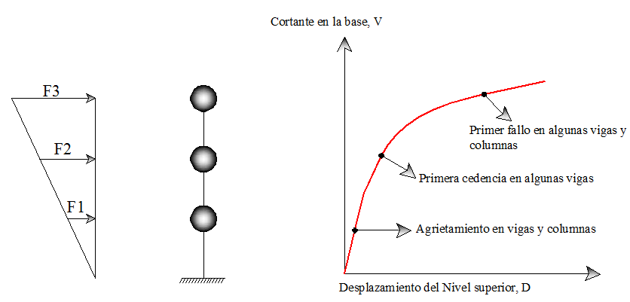
ANÁLISIS ESTÁTICO NO LINEAL (PUSHOVER)

Slide 11
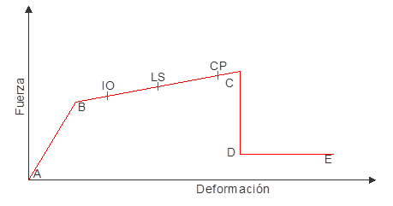

Slide 12
PASOS PARA EL ANÁLISIS LINEAL Y NO LINEAL
El proceso es en términos técnicos, tradicional, este puede ser descrito por Códigos de Construcción CEC (Código Ecuatoriano de la Construcción).
Este diseño se denomina por última resistencia, toma en cuenta propiedades de los materiales, comportamiento ante solicitaciones, fuerzas dinámicas y estáticas; y requiere de modelos matemáticos para su definición. Por esta razón es posible realizar un diseño asistido por computador.

Slide 13
DEFINIR EL MODELO MATEMÁTICO DE ACUERDO AL MÉTODO DE CALCULO (diseño asistido por computador se usa la interfaz del mismo).
REVISAR LOS LINEAMIENTOS DE ESTE MODELO CON EL CÓDIGO ECUATORIANO DE LA CONSTRUCCIÓN.
REVISAR LOS RESULTADOS OBTENIDOS, LOGRANDO QUE ESTOS ESTÉN EN UN RANGO DE ACEPTACIÓN.
OBTENER SECCIONES TIPO EN TODOS LOS ELEMENTOS ESTRUCTURALES PARA APLICAR AL MODELO NO LINEAL.
DEFINIR LOS ARMADOS DE LOS ELEMENTOS EN EL PROGRAMA.
ESTABLECER LOS PARÁMETROS DE ARTICULACIÓN PLÁSTICA.
CREAR UN ESTADO DE CARGA NO LINEAL (PUSHOVER)
CORRER EL ANÁLISIS NO LINEAL.
REALIZAR EL PRIMER CHEQUEO DE RESULTADOS (nivel de desempeño objetivo).
REALIZAR EL SEGUNDO ANÁLISIS DE RESULTADOS CON TABLAS DEL CÓDIGO FEMA-273.
PROPONER MEDIDAS DE REHABILITACIÓN Y MITIGACIÓN DEL RIESGO.

Slide 14
ANÁLISIS PARA UN PÓRTICO EN EL PLANO
La estructura que se presenta a continuación, esta ubicada en Quito, por lo cual se considerará un Factor de Zona Sísmica (Z) de 0.4.
Zona Sísmica | I | II | III | IV
Factor Z | 0.15 | 0.25 | 0.3 | 0.4

Slide 15
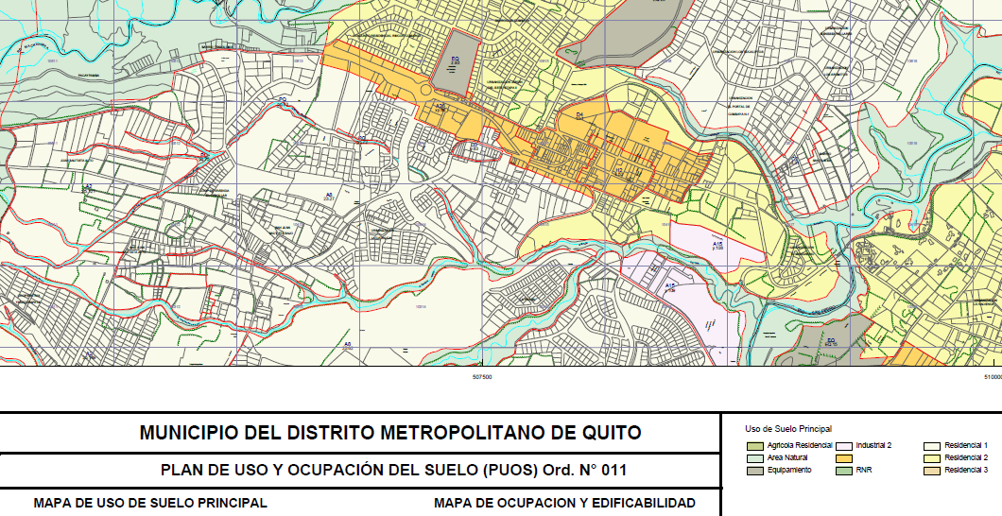
ANÁLISIS PARA UN PÓRTICO EN EL PLANO
Dentro de los perfiles típicos del suelo de Quito, se encuentran los suelos:
S1 | Roca o suelo firme
S2 | Suelos intermedios
S3 | Suelos blandos y estrato profundo
S4 | Condiciones especiales de suelo

Slide 16
ANÁLISIS PARA UN PÓRTICO EN EL PLANO
Dentro de los perfiles típicos del suelo de Quito, se encuentran los suelos:
S1 | Roca o suelo firme
S2 | Suelos intermedios
S3 | Suelos blandos y estrato profundo
S4 | Condiciones especiales de suelo
Perfil suelo S3
Industrial 3
Equipamiento
Residencial 2 y 3
Perfil suelo S4
Reserva
Natural
Agrícola
Residencial
Uso de Explotación de Acuerdo a la Reserva
Perfiles suelo S1 y S2
Industrial 1 y 2
Equipamiento
Residencial 1, 2 y 3

Slide 17
ANÁLISIS PARA UN PÓRTICO EN EL PLANO
Por lo tanto, para la estructura a analizar se define como: un edificio de 7 plantas, que se ubica en Quito, con un perfil de suelo S3, cuya ocupación residencial donde la carga viva por piso es de 200 Kg/m2.
Del resultado de este análisis se obtienen los factores siguientes, que sirven para la determinación del Cortante Basal y para la distribución de cargas, de acuerdo a lo establecido en el Código Ecuatoriano de la Construcción.
Consideración | Factor | Valor
Zona Sísmica | Z | 0.4
Importancia | I | 1
Perfil del suelo S3 | S | 1.5
Respuesta Estructural | R | 10
Irregularidad en planta | φp | 1
Irregularidad en elevación | φe | 1
Coeficiente del tipo de suelo. | C | 2.80

Slide 18
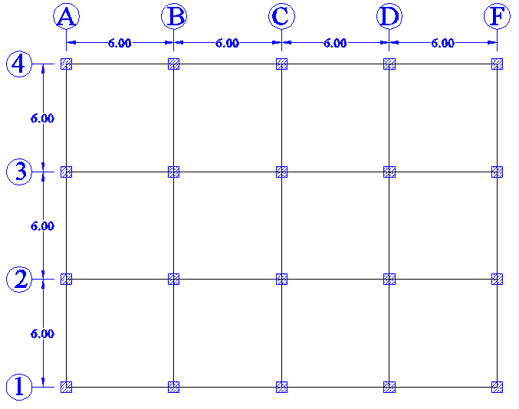
ANÁLISIS PARA UN PÓRTICO EN EL PLANO

Slide 19
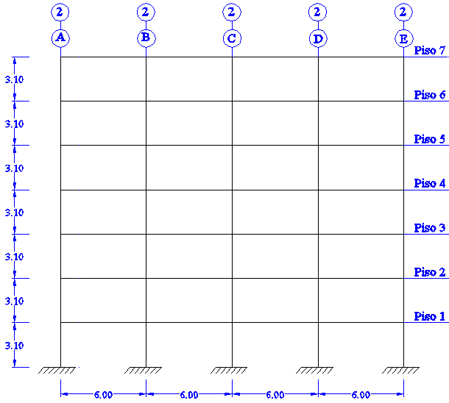

Slide 20
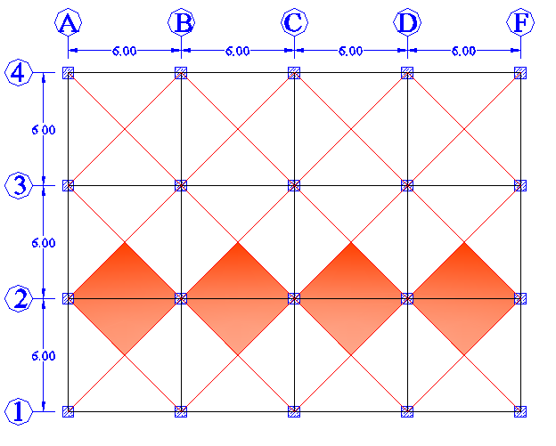
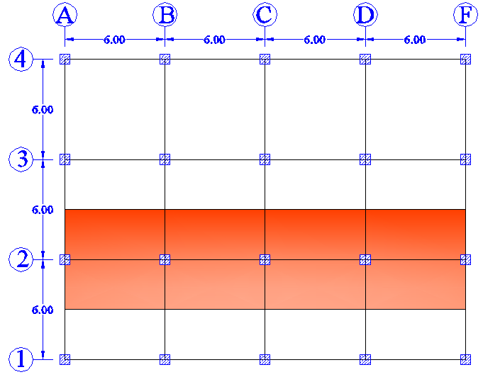
Determinación de cargas

Slide 21
ANÁLISIS DE
CARGAS
Peso Propio Losa
Peso de los nervios |  |  | 172.8 | Kg/m²
Peso loseta compresión |  |  | 120 | Kg/m²
Peso Alivianamientos |  |  | 80 | Kg/m²
 |  |  | 372.8 | Kg/m²
Carga Permanente (Recubrimientos y Mampostería)
Peso Enlucido |  |  | 44 | kg/m²
Peso Masillado |  |  | 44 | kg/m²
Peso Recubrimiento |  |  | 40 | kg/m²
 |  |  | 128 | kg/m²
Peso de Mampostería |  |  | 200 | kg/m²
Peso losa equivalente |  |  | 433.47 | kg/m²
Carga Permanente Total |  |  | 328 | kg/m²
Carga aplicada 2D |  | 700.8 |  | kg/m²

Slide 22
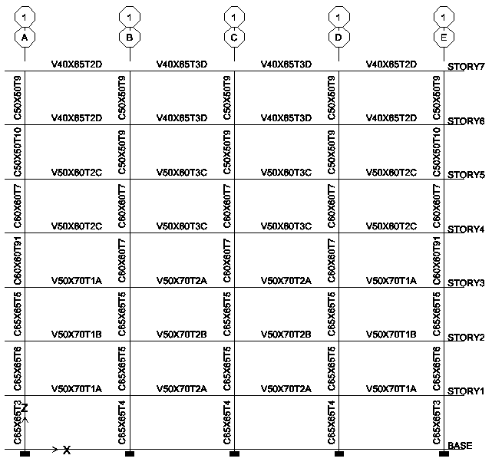
ANÁLISIS PARA UN PÓRTICO EN EL PLANO
Definiendo el Modelo Matemático

Slide 23
ANÁLISIS PARA UN PÓRTICO EN EL PLANO
Definiendo el Modelo Matemático
PISOS | ELEMENTO | ASIGNACIÓN | CARACTERÍSTICAS
 |  |  | b (cm.) | h (cm)
Primero, Segundo, Tercero | VIGA | V50x70 | 50 | 70
 | COLUMNA | C65x65 | 65 | 65
 | LOSA | LOSA (Membrana) | Altura equivalente 18.06 cm
Cuarto, Quinto | VIGA | V50x60 | 50 | 60
 | COLUMNA | C60x60 | 60 | 60
 | LOSA | LOSA (Membrana) | Altura equivalente 18.06 cm
Sexto, Séptimo | VIGA | V40x65 | 40 | 65
 | COLUMNA | C50x50 | 50 | 50
 | LOSA | LOSA (Membrana) | Altura equivalente 18.06 cm

Slide 24
ANÁLISIS DE LA ESTRUCTURA
CONSIDERANDO
CARGAS ESPACIALES

Slide 25
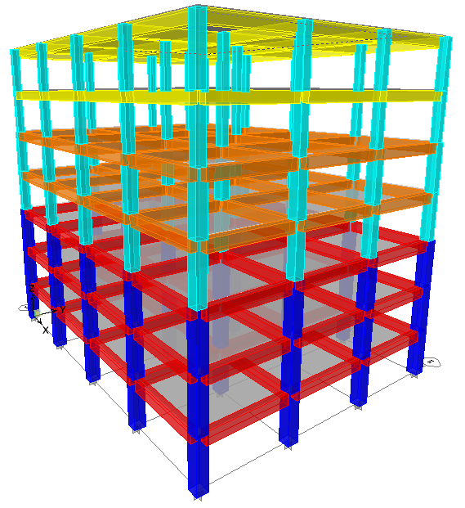

Slide 26
Dimensiones para Distribución Geométrica en Planta y Elevación
PISOS | VANO SENTIDO X | VANO SENTIDO Y | ELEVACIÓN
Primero Segundo Tercero | 6.00 m | 6.00 m | 3.10 m
Cuarto Quinto | 6.00 m | 6.00 m | 3.10 m
Sexto Séptimo | 6.00 m | 6.00 m | 3.10 m

Slide 27
Casos de carga Estática
DENOMINACIÓN | VALOR | OBSERVACIÓN
PP | ### | Peso propio de los elementos. Proporcionado por el programa, de acuerdo a la geometría de los mismos.
PERM | 260 kg/m² | Peso de los acabados, mampostería y otras cargas permanentes en la estructura, pero que no son parte de la misma.
VIVA1 | 200 kg/m² | Carga que depende del tipo de servicio de la estructura, para el caso VIVIENDA.

Slide 28
Espectro utilizado en el Análisis Sísmico

Slide 30
COMBINACIONES DE CARGA ESTABLECIDAS
ACI-318 Y CEC-2001
Combinación
1.4 D + 1.7 L
0.75*(1.4 D +1.7 L ± 1.87 E)
0.9 D ± 1.43 E

Slide 31
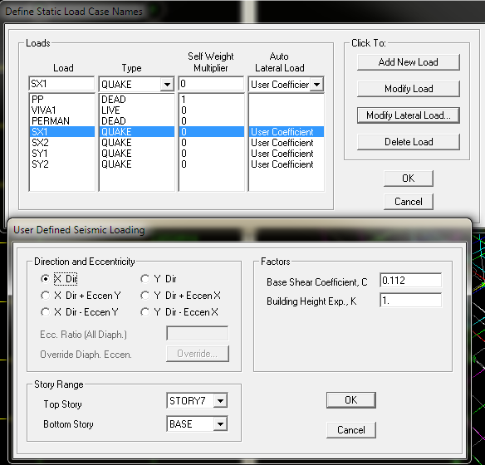
Definición de Estado de Carga Estática tomando en cuenta la excentricidad.

Slide 32
Factores considerados para el Cálculo del Corte Basal
Consideración | Factor | Valor
Zona Sísmica | Z | 0.4
Importancia | I | 1
Perfil del suelo S3 | S | 1.5
Respuesta Estructural | R | 10
Irregularidad en planta | φp | 1
Irregularidad en elevación | φe | 1
Coeficiente del tipo de suelo. | C | 2.80

Slide 33
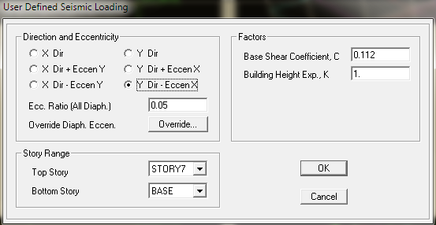


Coeficiente del Cortante Basal
$$V=\frac{ZIC}{{R φ}_{p}φ_{e}}∗W$$
$$V=\frac{0.4∗1∗2.80}{10∗1∗1}∗W=0.112∗W$$

Slide 34
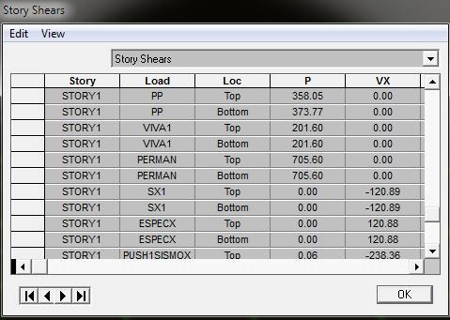
ANÁLISIS PARA UN PÓRTICO EN EL PLANO
Selección del peso reactivo de la estructura.

Slide 35
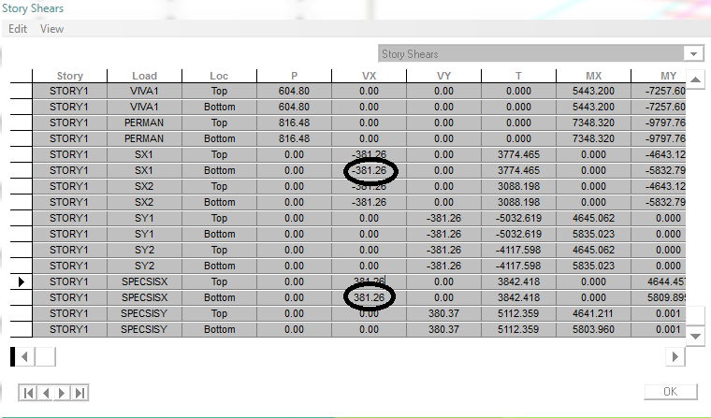
Factor de corrección del corte basal para el análisis dinámico
$$fa=\frac{V}{Sx1}=\frac{Cortante basal (pseudo estático)}{Cortante en la base de la Estructura (análisis dinámico)}$$

Slide 36
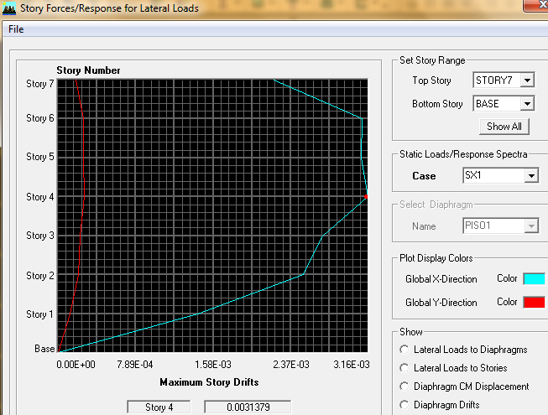
Derivas de piso máximas para el sismo considerado en sentido “X”

Slide 37
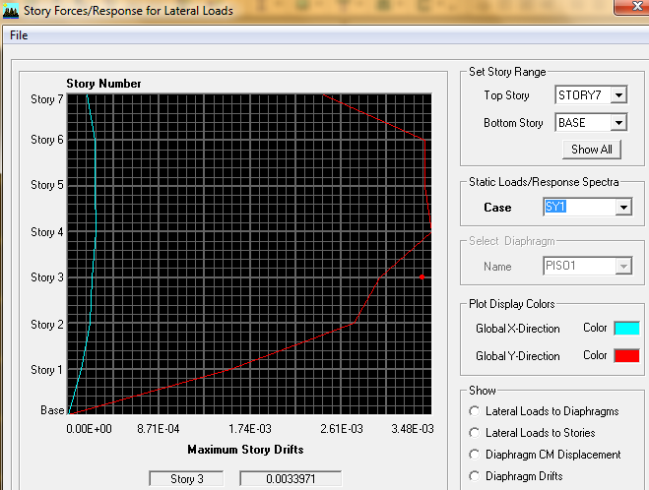
Derivas de piso máximas para el sismo considerado en sentido “Y”

Slide 38
Valores de derivas máximos, expresados como fracción de la altura de piso
Estipulados por el Código Ecuatoriano de la Construcción, CEC -2001, según la fecha de publicación en el registro oficial.
Por esta razón las derivas anteriores no son aceptables.

Slide 39
Secciones Definitivas de la Estructura.
PISOS | ELEMENTO | ASIGNACIÓN | CARACTERÍSTICAS
 |  |  | b (cm.) | h (cm)
Primero, Segundo, Tercero | VIGA | V50x70 | 50 | 70
 | COLUMNA | C65x65 | 65 | 65
 | LOSA | LOSA (Membrana) | Altura equivalente 18.06 cm
Cuarto, Quito | VIGA | V50x60 | 50 | 60
 | COLUMNA | C60x60 | 60 | 60
 | LOSA | LOSA (Membrana) | Altura equivalente 18.06 cm
Sexto, Séptimo | VIGA | V40x65 | 40 | 65
 | COLUMNA | C50x50 | 50 | 50
 | LOSA | LOSA (Membrana) | Altura equivalente 18.06 cm

Slide 40
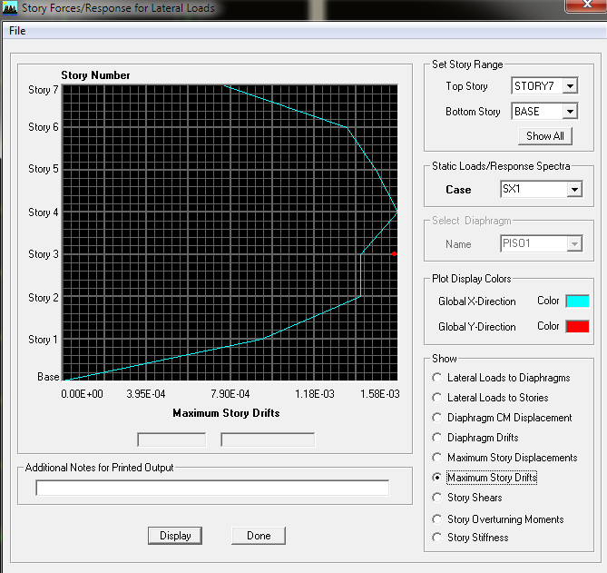
Derivas de piso máximas permitidas, para el sismo considerado en sentido “X”

Slide 41
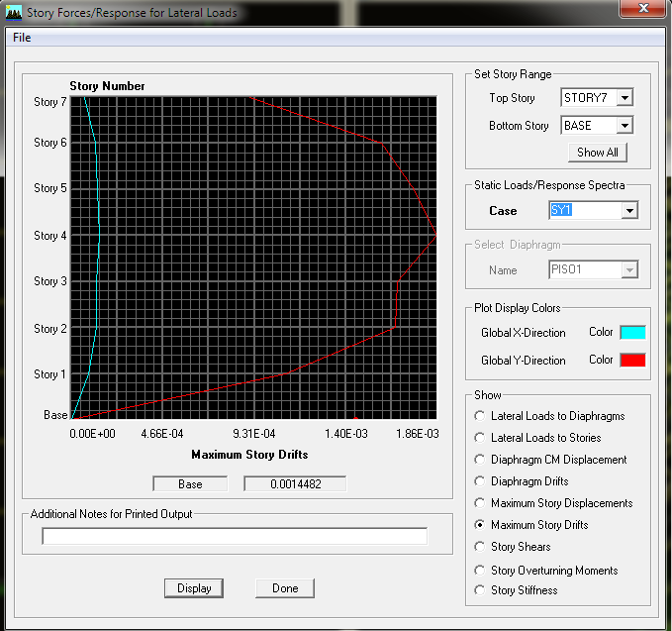
Derivas de piso máximas permitidas, para el sismo considerado en sentido “Y”

Slide 42
Uniformización de las secciones
Se debe conseguir secciones similares, es decir misma geometría y armado.
Deben ser las secciones de armado que se utilizaran en la construcción de la edificación.
No deben existir grandes diferencias para evitar un desperdicio de material.
Determinar secciones tipo tanto para vigas y columnas.

Slide 43
Secciones de tipo para vigas

Slide 45
Secciones de tipo para columnas

Slide 47
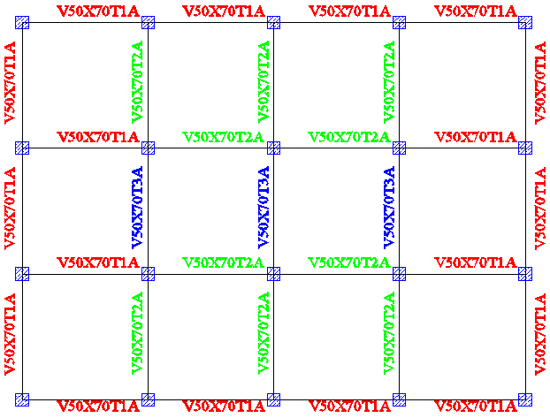
Vigas Tipo en las Plantas 1 y 3 de la Estructura.

Slide 48
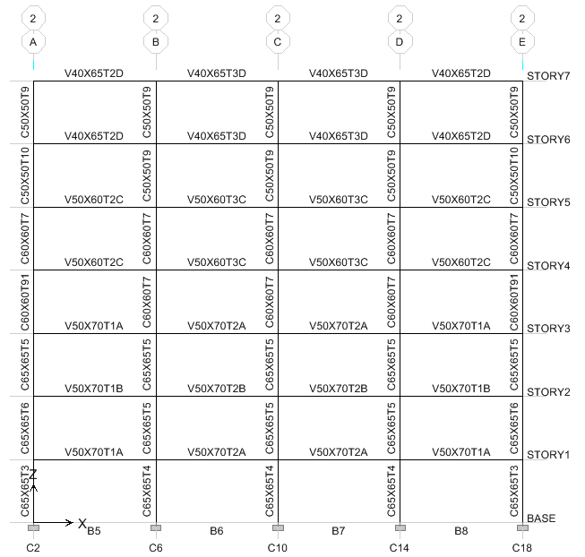
Pórticos Tipo Ejes 2 y 3.

Slide 49
Cuantías definitivas
Cuantía de Armados Definitivos
Vigas |  |  | Columnas
Tipo | As | ρ | Tipo | As | ρ'
1A | 11.40 | 0.00326 | 1 | 15.21 | 0.01564
2A | 11.40 | 0.00326 | 2 | 10.18 | 0.01446
3A | 11.40 | 0.00326 | 3 | 12.57 | 0.01440
1B | 11.40 | 0.00326 | 4 | 15.21 | 0.01564
2B | 11.40 | 0.00326 | 5 | 10.18 | 0.00812
3B | 11.40 | 0.00326 | 6 | 10.18 | 0.01193
1C | 9.42 | 0.00314 | 7 | 6.16 | 0.01026
2C | 9.42 | 0.00314 | 8 | 10.18 | 0.00953
3C | 9.42 | 0.00314 | 9.1 | 8.04 | 0.01421
1D | 7.63 | 0.00294 | 9 | 8.04 | 0.01061
2D | 7.63 | 0.00294 | 10 | 10.18 | 0.01146
3D | 7.63 | 0.00294

Slide 50
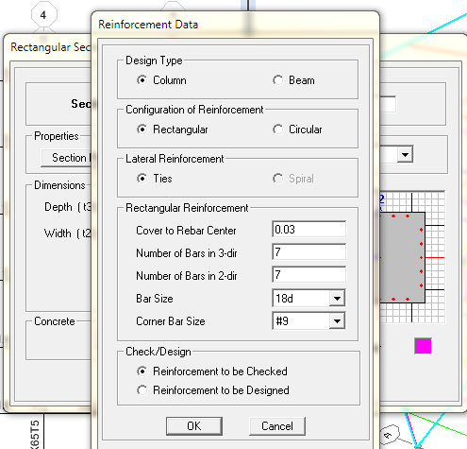
Ingreso de las Secciones de Armado en Columnas para ser chequeado

Slide 51
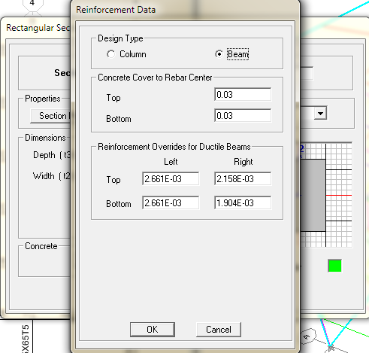
Ingreso de las Secciones de Armado en Vigas para ser chequeado

Slide 52
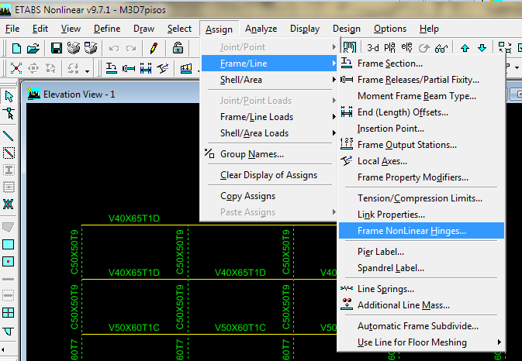
Asignación de Articulaciones Plásticas

Slide 53
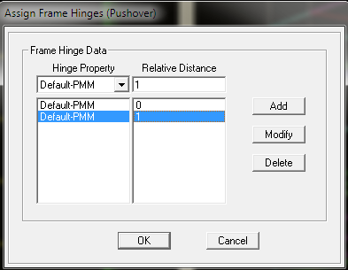
Propiedades de la Articulación Plástica en Columnas

Slide 54
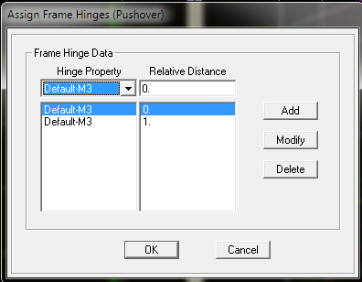
Propiedades de la Articulación Plástica en Vigas.

Slide 55
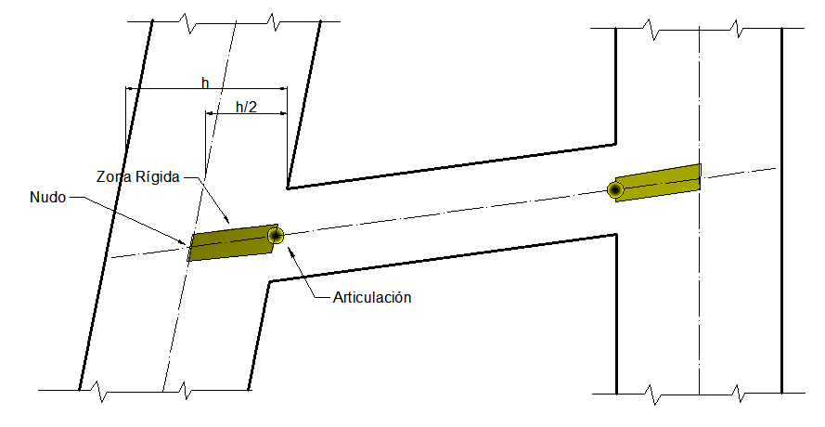

Slide 56
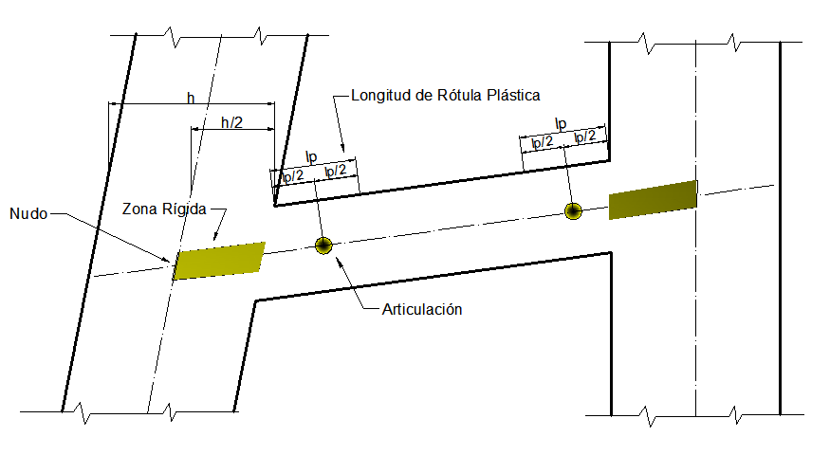
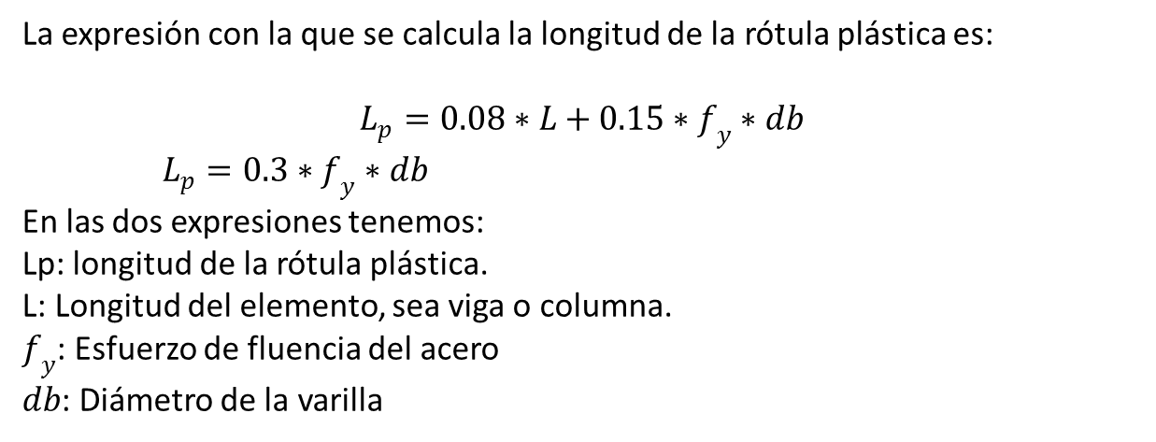
La expresión con la que se calcula la longitud de la rótula plástica es:
$$L_{p}=0.08∗L+0.15∗f_{y}∗db$$
$L_{p}=0.3∗f_{y}∗db$
En las dos expresiones tenemos:
Lp: longitud de la rótula plástica.
L: Longitud del elemento, sea viga o columna.
$f_{y}$: Esfuerzo de fluencia del acero
$db$: Diámetro de la varilla

Slide 57
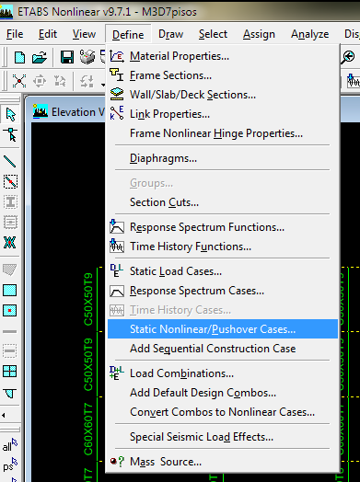
Definición de estado de carga no lineal para corte basal Estático

Slide 58
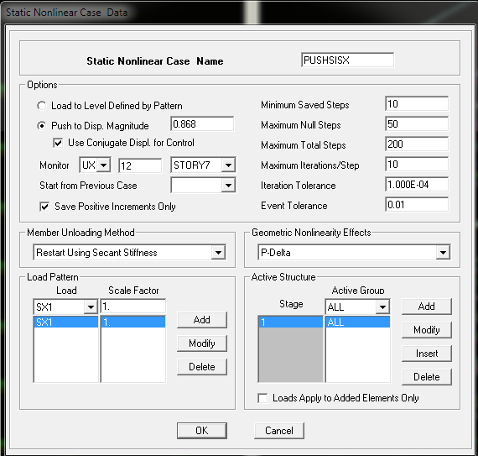

Estado de Carga No lineal por Cortante basal Estático

Slide 59
ANÁLISIS no lineal PARA UN PÓRTICO EN EL PLANO
PARÁMETROS PARA DEFINIR UN PATRÓN DE CARGAS PARA UN ANÁLISIS NO LINEAL:
Para definir los casos estáticos del análisis no lineal, se toma en cuenta lo establecido en el FEMA 273, capítulo 3, sección 3.3.3.2; donde se mencionan los criterios para formar patrones de carga, los criterios principales son:
1.-
Un patrón de carga lateral, que represente la distribución del cortante basal, sea por métodos indicados en FEMA 273, o los indicados en el reglamento más idóneo al sitio de la ejecución del proyecto, siempre y cuando se siga la distribución de una Pseudo-carga lateral, la misma que debe establecerse si más del 75% de la masa participa en el primer modo de vibración de la estructura, en la dirección de análisis; o
2.-
Un patrón de carga lateral proporcional a la inercia de piso consistente con la distribución del cortante basal calculada por la combinación de la respuesta modal usando (1) Análisis Modal Espectral del edificio incluyendo todos los modos de tal forma que participe el 90% de la masa, y (2) el apropiado espectro de movimiento del suelo.

Slide 60
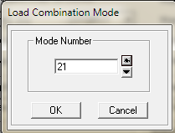
Definición de estado de carga no lineal para análisis modal

Slide 61
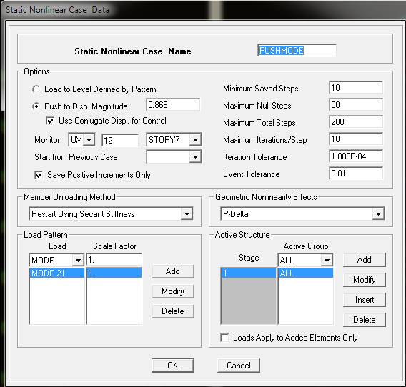
Estado de Carga No lineal por Análisis Modal

Slide 62
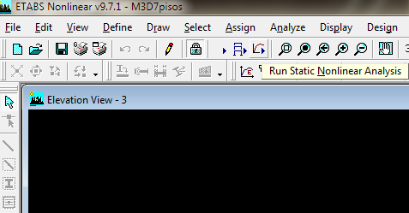
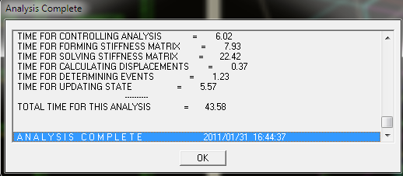

Análisis No lineal Estático (ejecución)

Slide 63
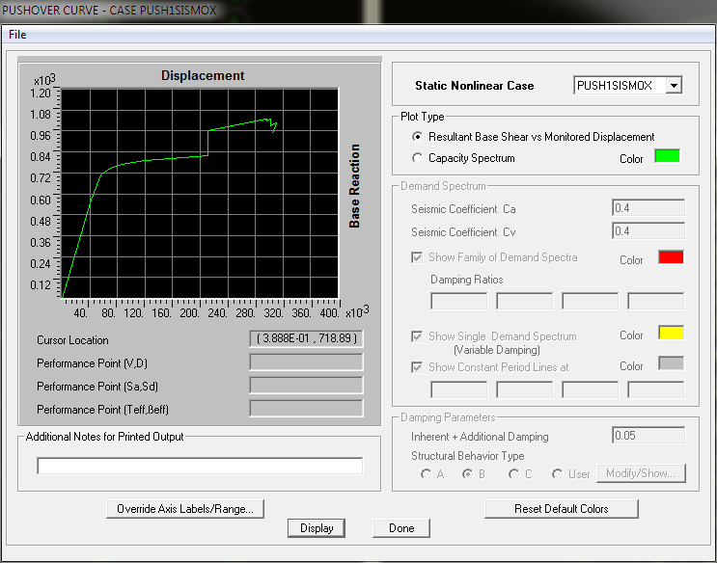
Curva de Capacidad Caso Pushover Sismo X (ETABS).

Slide 64
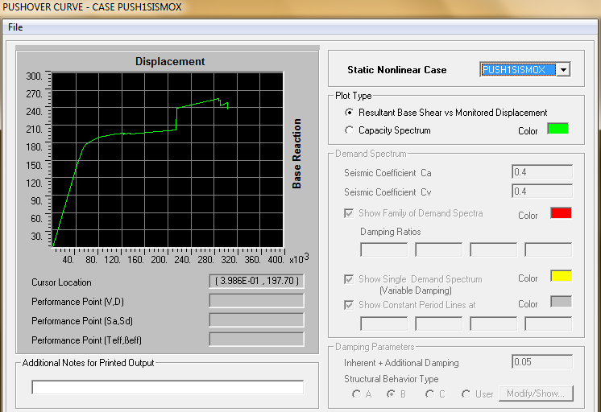
ANÁLISIS no lineal PARA UN PÓRTICO EN EL PLANO
CURVA DE CAPACIDAD (PUSHOVER CURVE)

Slide 65
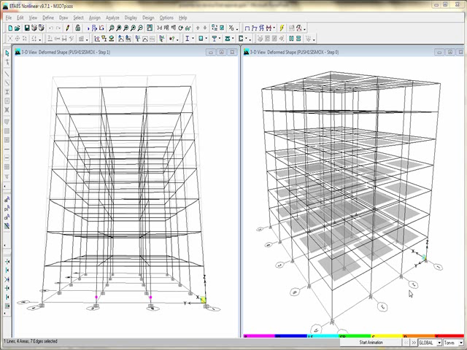

Slide 67
Criterios para obtener el modelo bilineal
Criterio de la Rigidez Tangente Horizontal.
Criterio de las Rigideces Tangente.
Criterio de la Áreas Iguales.
Criterio de Ajuste por Mínimos Cuadrados.

Slide 68
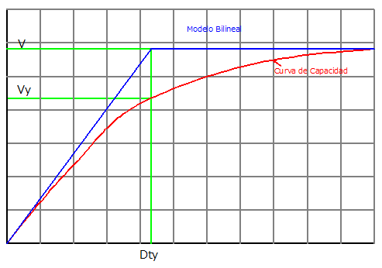
Criterio de la Rigidez Tangente Horizontal.

Slide 69
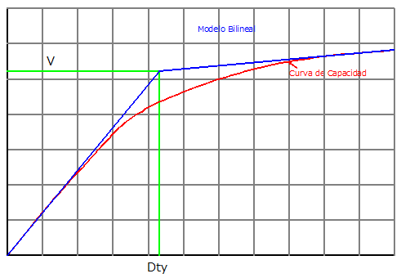
Criterio de las Rigideces Tangente.

Slide 70
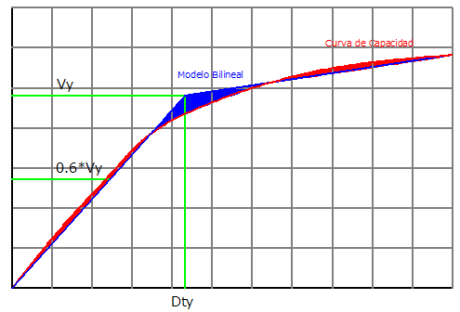
Criterio de las Áreas iguales.

Slide 71
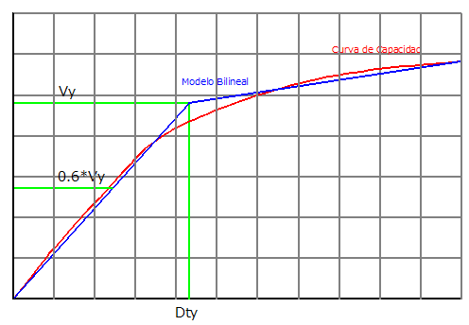
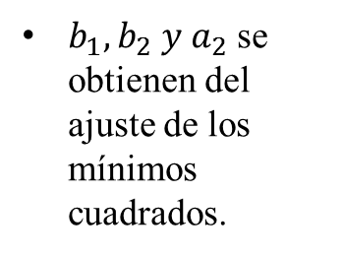
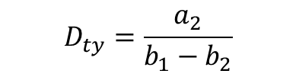


Criterio de Ajuste por Mínimos Cuadrados.
$$V=b_{1}D_{ty}$$
$$V=a_{2+}b_{2}D_{ty}$$
$$D_{ty}=\frac{a_{2}}{b_{1}−b_{2}}$$
$b_{1}, b_{2} y a_{2}$ se obtienen del ajuste de los mínimos cuadrados.

Slide 72
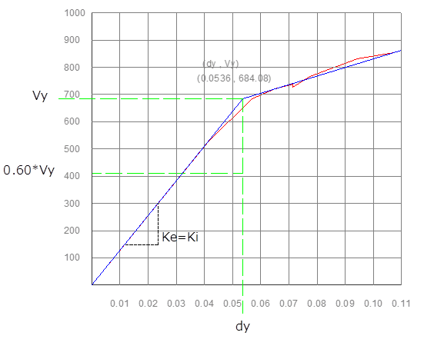
Curva de Capacidad y Modelo Bilineal

Slide 73
Resultados Curva Bilineal
FACTORES | RESULTADOS
Ki | 12758.71 Ton/m
Ke | 12758.71 Ton/m
Vy | 684.08 Ton
Vy * 60% | 410.45 Ton
δy | 0.05362 m
Vu | 818.43 Ton
δu | 21.12 cm

Slide 74
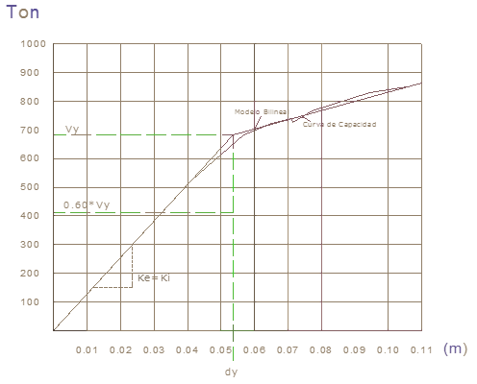
Punto de Desempeño
    MÉTODO DEL ESPECTRO DE CAPACIDAD: Se transforma las ordenadas de la curva de capacidad a aceleraciones espectrales vs desplazamiento espectrales, mediante formulas y criterios matemáticos mas complejos.
    MÉTODO DEL COEFICIENTE DE DESPLAZAMIENTO: No se transforma las ordenadas de la curva de capacidad a aceleraciones espectrales vs desplazamiento espectrales, es mucho mas directo, ya que se utiliza la Curva de capacidad directamente mediante procedimientos gráficos y matemáticos.

Slide 75
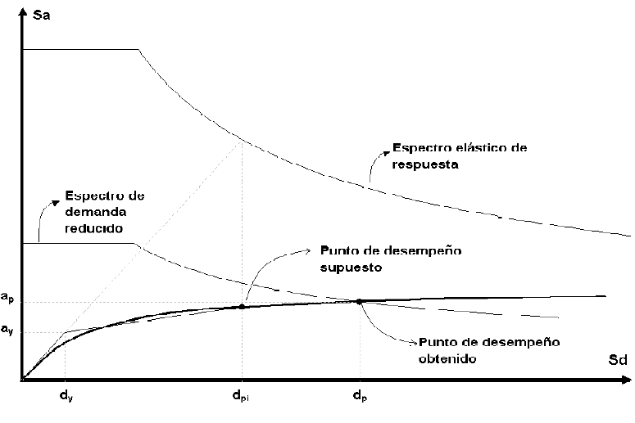
MÉTODO DEL ESPECTRO DE CAPACIDAD

Slide 76
Modelo Bilineal

Slide 77



MÉTODO DEL COEFICIENTE DE DESPLAZAMIENTO
Determinar el modelo Bilineal de la Curva de Capacidad
Cálculo del Periodo Fundamental Efectivo
$$T_{e}=T_{i}∗\sqrt{\frac{K_{i}}{K_{e}}}$$
$$T_{e}=(0.08∗{\left(7∗3.10\right)}^{\frac{3}{4}})∗\sqrt{\frac{12758.71}{12758.71}}$$
$$T_{e}=0.784791803 seg$$

Slide 78

Cálculo del punto de desempeño de la estructura Dt.
$D_{t}= C_{0}∗C_{1}∗C_{2}∗C_{3}∗S_{a}∗\frac{T_{e}^{2}}{{4π}^{2}}$
    $C_{0}=$ Relación entre el Desplazamiento Espectral y Desplazamiento Inelástico Máximo Probable
    $C_{1}=$ Relación entre el Desplazamiento inelástico máximo esperado y desplazamiento calculado para la respuesta elástica lineal.
    $C_{2}=$ Representa los efectos de la degradación de la rigidez
    $C_{3}=$ Representa el incremento de desplazamiento debido a los efectos de segundo orden
    $S_{a}:$ Aceleración definida entre el punto de transición de aceleración constante al período de velocidad constante.

Slide 79
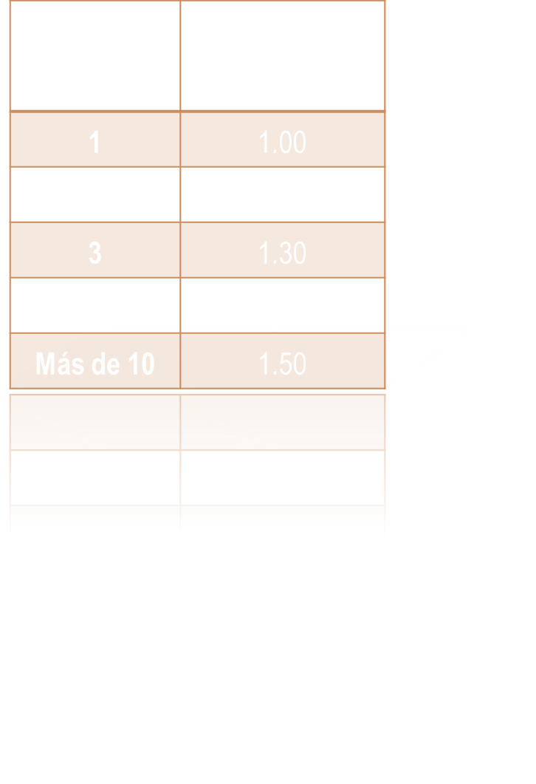

Relación entre el Desplazamiento Espectral y Desplazamiento Inelástico Máximo Probable$(C_{0})$
Número de Niveles | Valor de $C_{0}$
1 | 1.00
2 | 1.20
3 | 1.30
5 | 1.40
Más de 10 | 1.50
Factor de participación del primer modo de vibración en el último piso.
Se puede tomar un valor de acuerdo a la siguiente tabla, si el valor se encuentra entre valores intermedios se puede interpolar

Slide 80

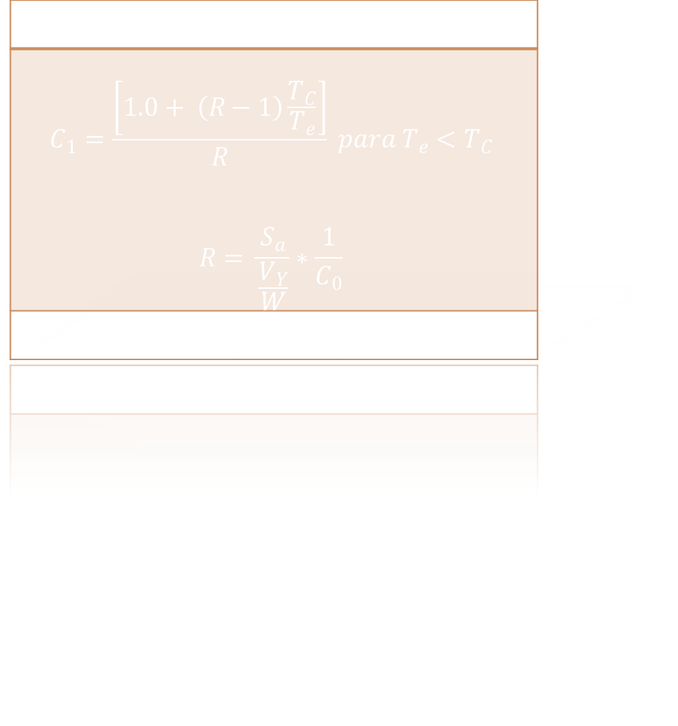
Relación entre el Desplazamiento inelástico máximo esperado y desplazamiento calculado para la respuesta elástica${(C}_{1})$
$$C_{1}=1.0 para T_{e}≥T_{C}$$
$$C_{1}=\frac{\left[1.0+ \left(R−1\right)\frac{T_{C}}{T_{e}}\right]}{R} para T_{e}<T_{C}$$ $$R= \frac{S_{a}}{\frac{V_{Y}}{W}}∗\frac{1}{C_{0}}$$
$C_{1}=1.5 para T_{e}≤0.10$
Perfil de suelo | T * o Tc
S1 | 0.50
S2 | 0.52
S3 | 0.82
S4 | 2.00

Slide 81

Representa los efectos de la degradación de la rigidez ${(C}_{2})$
Nivel de Desempeño Estructural | T= 0.1 seg. |  | T ≥ Tc
 | Sistema Tipo 1 | Sistema Tipo 2 | Sistema Tipo 1 | Sistema Tipo 2
Ocupación Inmediata | 1.00 | 1.00 | 1.00 | 1.00
Seguridad de Vida | 1.30 | 1.00 | 1.10 | 1.00
Prevención del Colapso | 1.50 | 1.00 | 1.20 | 1.00

Slide 82


Representa el incremento de desplazamiento debido a los efectos de segundo orden ($C_{3})$
En este coeficiente se estipula que para estructuras con una rigidez post cedencia mayor al 5% de la rigidez elástica Ki, este coeficiente es igual a 1, de lo contrario se debe utilizar la siguiente expresión
$$C_{3}=1+\frac{\left|∝\right|∗{\left(R−1\right)}^{3/2}}{T_{e}}$$
α: Es la relación entre la rigidez post cedencia Ks y la rigidez elástica Ki,

Slide 83

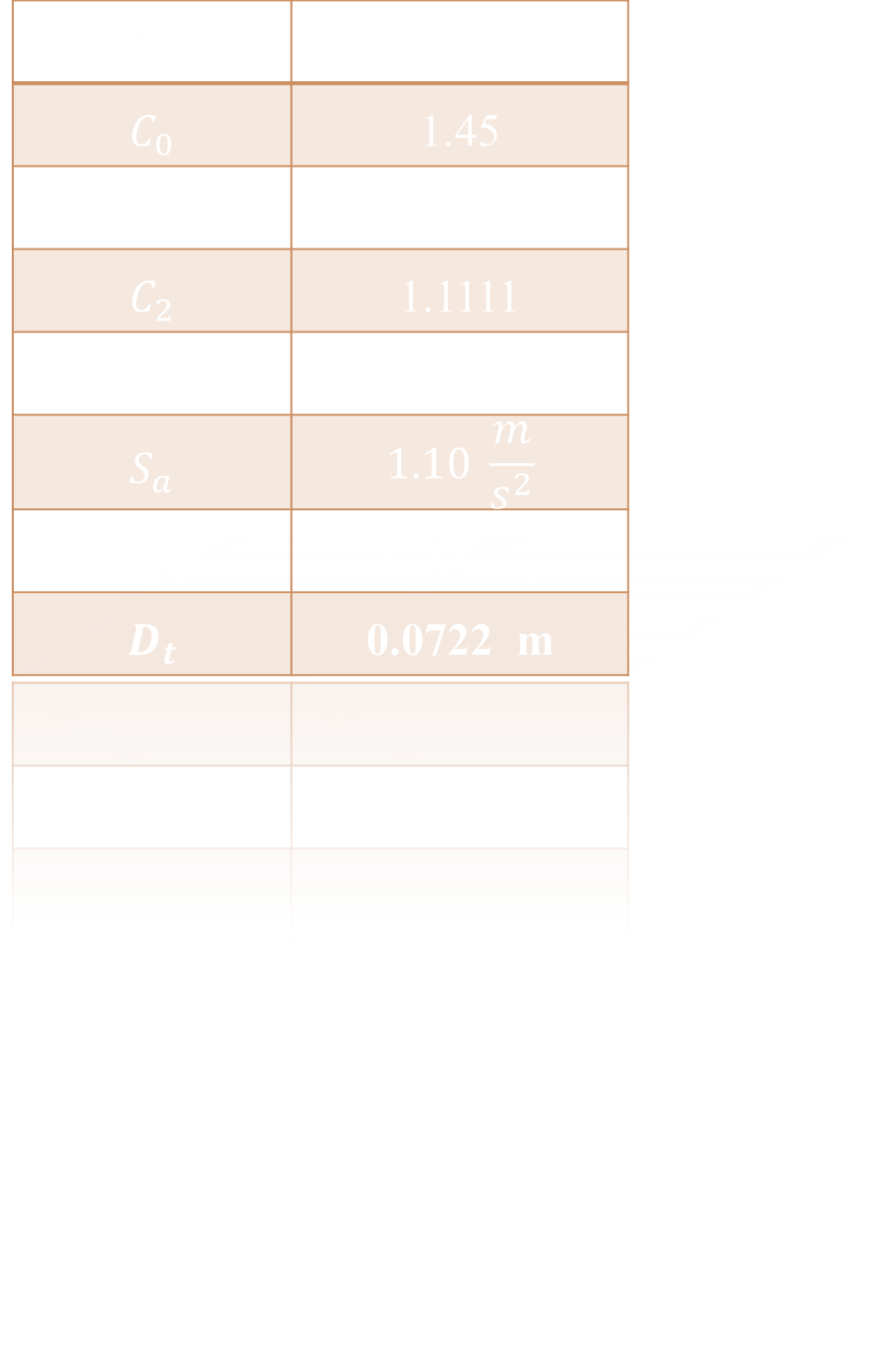

Punto de Desempeño
COEFICIENTES C1 | VALOR
Tc seg. | 0.82
Te seg. | 0.78479
Sa m/seg² | 1.10
Vy Ton. | 684.08
W Ton. | 3466.03
FACTORES | RESULTADOS
$$C_{0}$$ | 1.45
$$C_{1}$$ | 1.0332
$$C_{2}$$ | 1.1111
$$C_{3}$$ | 2.52588
$$S_{a}$$ | $$1.10 \frac{m}{s^{2}}$$
$$T_{e}$$ | 0.785 seg
$$D_{t}$$ | 0.0722 m
$$R= 3.8437$$
$$∝=0.24971745$$

Slide 84

Grafica Punto de Desempeño, Desplazamiento (m) vs. Fuerza (T)

Slide 85
REPRESENTACIÓN DEL PUNTO DE DESEMPEÑO, para el análisis en el pórtico plano

Slide 86

Límites de Deriva máxima de piso propuesto por ATC-40, para los diferentes Niveles de desempeño.
NIVEL DE DESEMPEÑO | Deriva entre Piso δ_{i}
Ocupación Inmediata (IO) | 0.01
Seguridad de Vida (LS) | 0.02
Prevención del Colapso (CP) | 0.33*$\frac{V_{i}}{P_{i}}$

Slide 87
Límites de Deriva máxima de piso según VISIÓN- 2000, para los diferentes Niveles de desempeño
NIVEL DE DESEMPEÑO | Deriva entre Piso δ_{i} (% altura entre piso)
Totalmente Operacional | 0.20
Operacional | 0.50
Seguridad | 1.50
Próximo al Colapso | 2.50
Colapso | >2.50

Slide 88
Intervalo de Valores límites para el Punto de Desempeño
NIVEL DE DESEMPEÑO | Intervalo para Dt (cm)
Ocupación Inmediata (IO) | 0.77 < Dt ≤ 2.85
Seguridad de Vida (LS) | 5.63 < Dt ≤ 10.59
Prevención del Colapso (CP) | 10.59 < Dt ≤ 25.35

Slide 89

Resumen de derivas máximas Modelo 3D
Piso | PushsismoX | Pushmodal | Pseudo estático
7 | 0.004457 | 0.002054 | 0.000763
6 | 0.012268 | 0.004744 | 0.001341
5 | 0.019346 | 0.006777 | 0.001476
4 | 0.021738 | 0.008402 | 0.001579
3 | 0.020205 | 0.008232 | 0.001404
2 | 0.016229 | 0.007267 | 0.001405
1 | 0.00647 | 0.002936 | 0.000938
0 | 0 | 0 | 0

Slide 90

Resumen de derivas máximas PARA EL PÓRTICO PLANO
Piso | Pseudo Estático | Push Sismo X | Push Modo 1
7 | 0.00142 | 0.003858 | 0.001532
6 | 0.002487 | 0.012083 | 0.001766
5 | 0.002732 | 0.019844 | 0.013773
4 | 0.002918 | 0.021945 | 0.006922
3 | 0.002591 | 0.019514 | 0.030535
2 | 0.002591 | 0.015704 | 0.015037
1 | 0.00173 | 0.006482 | 0.01494

Slide 91
CRITERIOS DE ACEPTACIÓN

Slide 92
Descripción general del uso de tablas código fema-273
FEMA-273 es aplicable en las siguientes instancias:
  Actividades y políticas asociadas con la rehabilitación sísmica.
  Determinación de mapas de riesgo sísmico.
  Desarrollo de contenido técnico
Provee tablas para todos los tipos de elementos estructurales, materiales, uniones estructurales y tipos de construcción.
  Columnas
  Vigas
  Juntas Viga Columna
  Losas Bidireccionales
  Muros de corte.

Slide 93

Columnas

Slide 94


Slide 95

Columnas Tipo | Ag Cm² | P Ton | P/(Ag*f'c) | V Ton | $$\frac{V}{b_{w}d\sqrt{f′c}}∗0.584$$
1 | 3481 | 161.73 | 0.22124 | 2.57 | 0.02570
2 | 3481 | 266.66 | 0.36478 | 4.28 | 0.04280
3 | 3481 | 261.66 | 0.35794 | 0.1 | 0.00100
4 | 3481 | 440.36 | 0.60240 | 0.18 | 0.00180
5 | 3481 | 374.79 | 0.51270 | 0.85 | 0.00850
6 | 3481 | 222.73 | 0.30469 | 0.49 | 0.00490
7 | 2916 | 244.57 | 0.39939 | 1.41 | 0.01661
8 | 2916 | 147.06 | 0.24015 | 6.67 | 0.07859
9.1 | 2916 | 143.92 | 0.23503 | 5.71 | 0.06728
9 | 1936 | 120.25 | 0.29577 | 1.55 | 0.02658
10 | 1936 | 69.41 | 0.17073 | 0.72 | 0.01235

Slide 96
Piso | Nudo | Combinación | RX | RY
STORY7 | 2 | ENVELOPE MAX | 0.00045 | 0.00112
STORY7 | 2 | ENVELOPE MIN | -0.00051 | -0.00028
STORY6 | 2 | ENVELOPE MAX | 0.00099 | 0.0014
STORY6 | 2 | ENVELOPE MIN | -0.00104 | -0.00102
STORY5 | 2 | ENVELOPE MAX | 0.00154 | 0.00184
STORY5 | 2 | ENVELOPE MIN | -0.00158 | -0.00155
STORY4 | 2 | ENVELOPE MAX | 0.00188 | 0.00205
STORY4 | 2 | ENVELOPE MIN | -0.0019 | -0.00184
STORY3 | 2 | ENVELOPE MAX | 0.00154 | 0.00179
STORY3 | 2 | ENVELOPE MIN | -0.00157 | -0.0016
STORY2 | 2 | ENVELOPE MAX | 0.00161 | 0.00177
STORY2 | 2 | ENVELOPE MIN | -0.00163 | -0.00162
STORY1 | 2 | ENVELOPE MAX | 0.00142 | 0.00166
STORY1 | 2 | ENVELOPE MIN | -0.00142 | -0.00149
BASE | 2 | ENVELOPE MAX | 0 | 0
BASE | 2 | ENVELOPE MIN | 0 | 0

Slide 97

vigas

Slide 98


Slide 99

Tipo | ρ | ρ' | ρ bal | $$\frac{ρ−ρ′}{ρ_{bal}}$$ | V | $$\frac{V}{b_{w}d\sqrt{f′c}}∗0.584$$
1A | 0.003 | 0 | 0.0217 | 0.1503 | 19.41 | 0.2335
2A | 0.003 | 0 | 0.0217 | 0.1503 | 24.48 | 0.2945
3A | 0.003 | 0 | 0.0217 | 0.1503 | 16.61 | 0.1998
1B | 0.003 | 0 | 0.0217 | 0.1503 | 20.95 | 0.2520
2B | 0.003 | 0 | 0.0217 | 0.1503 | 26.12 | 0.3142
3B | 0.003 | 0 | 0.0217 | 0.1503 | 12.26 | 0.1475
1C | 0.003 | 0 | 0.0217 | 0.1449 | 16.82 | 0.2378
2C | 0.003 | 0 | 0.0217 | 0.1449 | 20.86 | 0.2949
3C | 0.003 | 0 | 0.0217 | 0.1449 | 11.70 | 0.1654
1D | 0.003 | 0 | 0.0217 | 0.1355 | 11.82 | 0.1921
2D | 0.003 | 0 | 0.0217 | 0.1355 | 21.81 | 0.3544
3D | 0.003 | 0 | 0.0217 | 0.1355 | 10.91 | 0.1773

Slide 100
Piso | Nudo | Combinación | RX | RY
STORY7 | 10 | ENVELOPE MAX | 0.00039 | 0.00038
STORY7 | 10 | ENVELOPE MIN | -0.0005 | -0.00038
STORY6 | 10 | ENVELOPE MAX | 0.00087 | 0.00087
STORY6 | 10 | ENVELOPE MIN | -0.00097 | -0.00087
STORY5 | 10 | ENVELOPE MAX | 0.00138 | 0.00135
STORY5 | 10 | ENVELOPE MIN | -0.00144 | -0.00135
STORY4 | 10 | ENVELOPE MAX | 0.00168 | 0.00163
STORY4 | 10 | ENVELOPE MIN | -0.00172 | -0.00163
STORY3 | 10 | ENVELOPE MAX | 0.00138 | 0.00135
STORY3 | 10 | ENVELOPE MIN | -0.00142 | -0.00135
STORY2 | 10 | ENVELOPE MAX | 0.00144 | 0.00141
STORY2 | 10 | ENVELOPE MIN | -0.00147 | -0.00141
STORY1 | 10 | ENVELOPE MAX | 0.00127 | 0.00126
STORY1 | 10 | ENVELOPE MIN | -0.00128 | -0.00126
BASE | 10 | ENVELOPE MAX | 0 | 0
BASE | 10 | ENVELOPE MIN | 0 | 0

Slide 101

Junta viga columnas

Slide 102


Slide 103
Piso | Nudo | Combinación | RX | RY
STORY7 | 10 | ENVELOPE MAX | 0.00039 | 0.00038
STORY7 | 10 | ENVELOPE MIN | -0.0005 | -0.00038
STORY6 | 10 | ENVELOPE MAX | 0.00087 | 0.00087
STORY6 | 10 | ENVELOPE MIN | -0.00097 | -0.00087
STORY5 | 10 | ENVELOPE MAX | 0.00138 | 0.00135
STORY5 | 10 | ENVELOPE MIN | -0.00144 | -0.00135
STORY4 | 10 | ENVELOPE MAX | 0.00168 | 0.00163
STORY4 | 10 | ENVELOPE MIN | -0.00172 | -0.00163
STORY3 | 10 | ENVELOPE MAX | 0.00138 | 0.00135
STORY3 | 10 | ENVELOPE MIN | -0.00142 | -0.00135
STORY2 | 10 | ENVELOPE MAX | 0.00144 | 0.00141
STORY2 | 10 | ENVELOPE MIN | -0.00147 | -0.00141
STORY1 | 10 | ENVELOPE MAX | 0.00127 | 0.00126
STORY1 | 10 | ENVELOPE MIN | -0.00128 | -0.00126
BASE | 10 | ENVELOPE MAX | 0 | 0
BASE | 10 | ENVELOPE MIN | 0 | 0

Slide 104

Losas bidireccionales

Slide 105
Diafragmas | Combinación | RZ
PISO7 | ENVELOPE MAX | 0.00039
PISO7 | ENVELOPE MIN | -0.00039
PISO6 | ENVELOPE MAX | 0.00036
PISO6 | ENVELOPE MIN | -0.00036
PISO5 | ENVELOPE MAX | 0.0003
PISO5 | ENVELOPE MIN | -0.0003
PISO4 | ENVELOPE MAX | 0.00023
PISO4 | ENVELOPE MIN | -0.00023
PISO3 | ENVELOPE MAX | 0.00016
PISO3 | ENVELOPE MIN | -0.00016
PISO2 | ENVELOPE MAX | 0.0001
PISO2 | ENVELOPE MIN | -0.0001
PISO1 | ENVELOPE MAX | 0.00004
PISO1 | ENVELOPE MIN | -0.00004

Slide 106


Medidas de rehabilitación
Post-tensión de vigas, proceso que se lleva a cabo realizando una abertura en la losa.
Revestir las vigas existentes, columnas, o juntas con nuevo hormigón armado, acero, o fibra que envuelven el elemento a ser rehabilitado

Slide 107


Medidas de rehabilitación
Mejoras del detalle del refuerzo.
Extracción de material agrietado.

Slide 108


Medidas de rehabilitación
Cambio de un marco estructural a un muro de corte.
Adición de un muro de corte en una estructura existente.

Slide 109
CONCLUSIONES
Y RECOMENDACIONES

Slide 110
Conclusiones
El sismo propuesto en el CEC-2001, permite alcanzar niveles de desempeño de seguridad de vida.
El uso de la pseudo carga lateral de FEMA, no es posible ya que se tiene diferente riesgo sísmico en Ecuador.
En un edifico de 7 pisos alcanzar el nivel de seguridad de vida implica daño significativo y reparable. La viabilidad Económica de las reparaciones es generalmente alta.

Slide 111
Conclusiones
La rehabilitación de una estructura depende de una comparación, entre: costo de rehabilitación, perdidas por no funcionamiento e importancia de la misma.
La Rehabilitación Integral puede estar justificada en Edificios Históricos.
El diseño por desempeño implica hacer conocer al dueño del edificio los costos de rehabilitación vs. El costo de reforzar la estructura.

Slide 112
Limitantes de este método de Diseño
FEMA se concentra principalmente en aspectos técnicos de la rehabilitación y está destinado a ser una guía parcial en cuanto a lo que no se refiere al aspecto estructural.

Slide 113
Limitantes de este método de Diseño
Los procesos de análisis, tanto estáticos y dinámicos no lineales se aplican a todas las estructuras a menos que se presenten una o mas de las siguientes condiciones:
  Si el edificio que se quiere rehabilitar o calcular excede los 100 ft de altura, aproximadamente 30 m.; con esto se puede decir que el procedimiento lineal estático nunca se utilizará para edificios de más de 10 pisos, a no ser que se aplique un modelo que incorpore consideraciones adicionales de acuerdo a lo estipulado en el FEMA 172 y 276.

Slide 114
Limitantes de este método de Diseño
  El edificio tiene problemas de masa vertical o irregularidad de rigidez, éstas se presentan cuando la deriva promedio en un piso, excepto pent-houses, excede la deriva del piso más cercano en más del 50%.
  El edificio tiene un sistema de resistencia a la fuerza lateral no ortogonal
  En cualquiera de los casos anteriores no se podrá utilizar un procedimiento estático lineal para el análisis de una estructura.

Slide 115
Limitantes de este método de Diseño
  El análisis estático no lineal se puede usar en cualquier objetivo de rehabilitación en tanto no se tenga las siguientes condiciones:
  Si se determina que la estructura tiene efectos de altos modos vibración significativos, a menos que se haga una evaluación, realizando un análisis dinámico lineal, donde los modos de vibración capturen el 90% de la masa participante.
  Los efectos de altos modos de vibración resultarán ser significativos si el cortante calculado del análisis modal en cualquier piso considerando todos los modos para obtener el 90% de la masa participante excede en 130% al correspondiente corte resultado del análisis considerando el primer modo de vibración.

Slide 116
Recomendaciones
Se debe realizar un chequeo de los modos de vibración de la estructura, en especial del primer modo de la misma, ya que para realizar el análisis estático no lineal o pushover, se tiene que controlar que el primer modo recibe por lo menos el 75% de la masa participante,
Además, se debe revisar que este no sobrepase el 90% de incidencia de la masa, ya que esto provoca efectos de alta respuesta de vibración y el pushover en este caso no será utilizado, si esto sucede se deberán seguir procedimientos dinámicos no lineales.

Slide 117
Recomendaciones
Al momento de realizar el análisis no lineal en ETABS se debe escoger un método para determinar la reducción de rigidez de acuerdo a lo que estipula el FEMA en el Capítulo 3, este método es el de la rigidez secante y es el que mejor se ajusta a la respuesta estructural ante la carga lateral.
El diseño por desempeño que establece el FEMA, no es la única verdad, por lo cual su discusión y comparación con otras normativas que abordan el diseño por desempeño tales como ATC-94, VISIÓN-2000, “Análisis Sísmico por Desempeño” PhD. Roberto Aguiar Falconí, es ampliamente recomendada.

Slide 118
Recomendaciones
La rehabilitación y diseño de edificios, tiene diversas estrategias, una de las mas eficientes es reforzar el sistema de resistencia a las cargas laterales.
Al conocer la manera particular en que se forman las juntas plásticas, se pretende identificar los elementos que van a fallar, esta información ayuda a realizar un diseño que refuerce estos elementos.

Slide 119
Recomendaciones
Se recomienda el uso y la discusión de métodos alternativos que ayudan a mejorar los niveles de desempeño de la estructura como son refuerzo estructural global, la reducción de la masa, disipadores de energía en la estructura y sistemas de aislación sísmica que son novedosos en nuestro medio.

